Slide 1
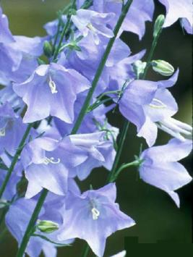
Узнай растение
Вся поляна покрыта голубыми, синими, розовыми цветами. Все чуть склонили головки, и кажется, вот-вот пробежит ветерок – и над поляной послышится тихий серебряный перезвон.
к
о
л
о
к
о
л
ь
ч
и
к

Slide 2
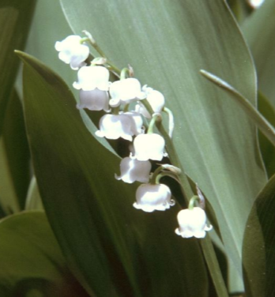
Узнай растение
Гирлянды белых маленьких колокольчиков висят весной между остроконечными листьями. А летом на месте цветков – красная ягода. Но не бери её в рот – она ядовитая.
л
а
н
д
ы
ш

Slide 3
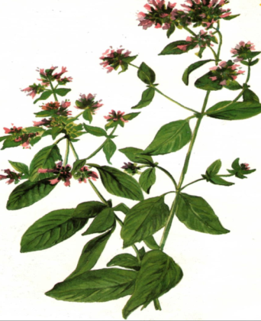
Узнай растение
Травка та растёт на склонах
И на холмиках зелёных.
Запах крепок и душист,
А её зелёный лист нам идет на чай.
Что за травка, отгадай.
д
у
ш
и
ц
а

Slide 4
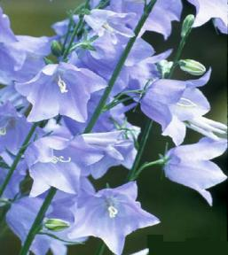

Slide 5
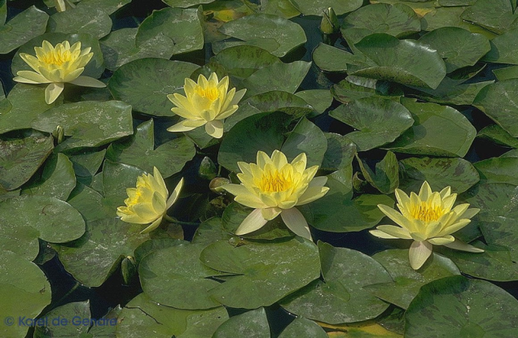
ТЕМА УРОКА: «ОХРАНА РАСТЕНИЙ»

Slide 6
Значение растений для животных
Кислород
Растение
Пища
Лекарство
Убежище

Slide 7
Значение растений для человека
Кислород
Пища
Ткань
Растение
Лекарство
Бумага
Древесина

Slide 8
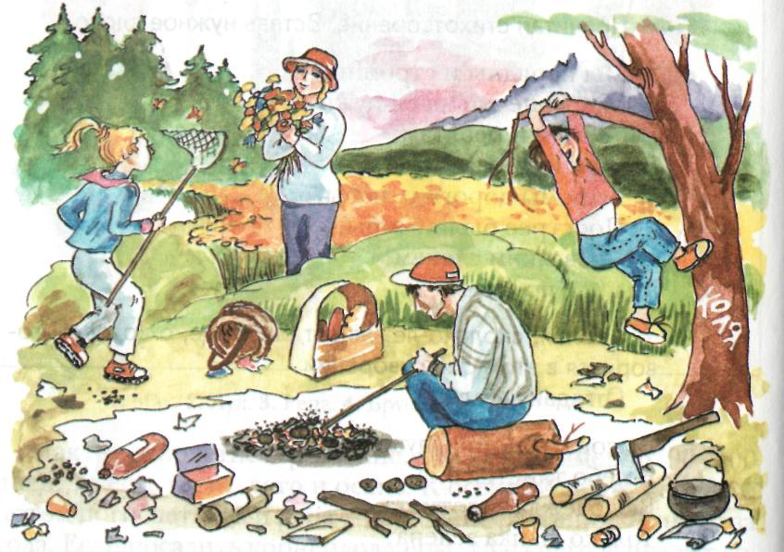

Slide 9
Лекарственные растения
Ты натёр ногу в пути. Как облегчить боль?
ПРИЛОЖИТЬ ЛИСТ ПОДОРОЖНИКА
Какое болотное растение можно использовать вместо йода и ваты?
СФАГНУМ ИЛИ ТОРФЯНОЙ МОХ
Какая ягода заменяет лимон?
КЛЮКВА, СОДЕРЖИТ ЛИМОННУЮ КИСЛОТУ
Плоды каких кустарников богаты витамином С?
ЧЁРНАЯ СМОРОДИНА, ШИПОВНИК
Какими лечебными свойствами обладает мать-и-мачеха?
ОТВАР ИЗ ЦВЕТОВ И ЛИСТЬЕВ – ХОРОШЕЕ СРЕДСТВО ОТ КАШЛЯ
Какую траву любят кошки? При каких болезнях она помогает?
ВАЛЕРИАНУ, ПРИМЕНЯЮТ ПРИ НЕРВНЫХ РАССТРОЙСТВАХ
И БЕССОННИЦЕ
Какие болезни лечит красавица-берёза?
ПОЧКИ БЕРЁЗЫ ИСПОЛЬЗУЮТ КАК МОЧЕГОННОЕ И
ЖЕЛЧЕГОННОЕ СРЕДСТВО

Slide 10
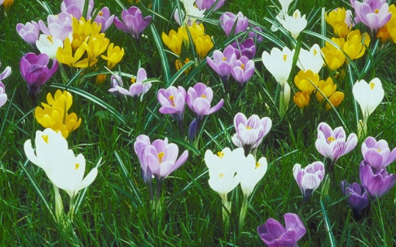
Е. ЕВТУШЕНКО
Берегите эти земли, воды,
Даже малую былиночку любя,
Берегите всех зверей внутри природы,
Убивайте лишь зверей внутри себя.

